Slide 1
第10章 PCA算法
PCA是Principal Component Analysis的缩写，中文称为主成分分析法。它是一种维数约减 （Dimensionality Reduction）算法，即把高维度数据在损失最小的情况下转换为低维度数据的算法。显然，PCA可以用来对数据进行压缩，可以在可控的失真范围内提高运算速度。本章涵盖的内容如下：
PCA算法的原理及运算步骤；
使用Numpy实现简化版的PCA算法，并与scikit-learn的结果进行比较；
PCA的物理含义；
PCA的数据还原率及应用；
通过一个人脸识别程序观察PCA的重要作用实例。

Slide 2
10.1 算法原理
我们先从最简单的情况谈起。假设需要把一个二维数据减为一维数据，要怎么做呢？如图10-1所示，我们可以想办法找出一个向量u⁽¹⁾，以便让二维数据的点（方形点）到这个向量所在的直线上的平均距离最短，即投射误差最小。
这样就可以在失真最小的情况下，把二维数据转换为向量u⁽¹⁾所在直线上的一维数据。再进一步，假如需要把三维数据降为二维数据时，我们需要找出两个向量u⁽¹⁾, u⁽²⁾，以便让三维数据的点在这两个向量所决定的平面上的投射误差最小。
如果从数学角度来一般地描述PCA算法就是，当需要从n维数据降为k维数据时，需要找出k个向量u⁽¹⁾, u⁽²⁾,…, u^{(k)}，把n维的数据投射到这k个向量决定的线性空间里，最终使投射误差最小化的过程。

Slide 3
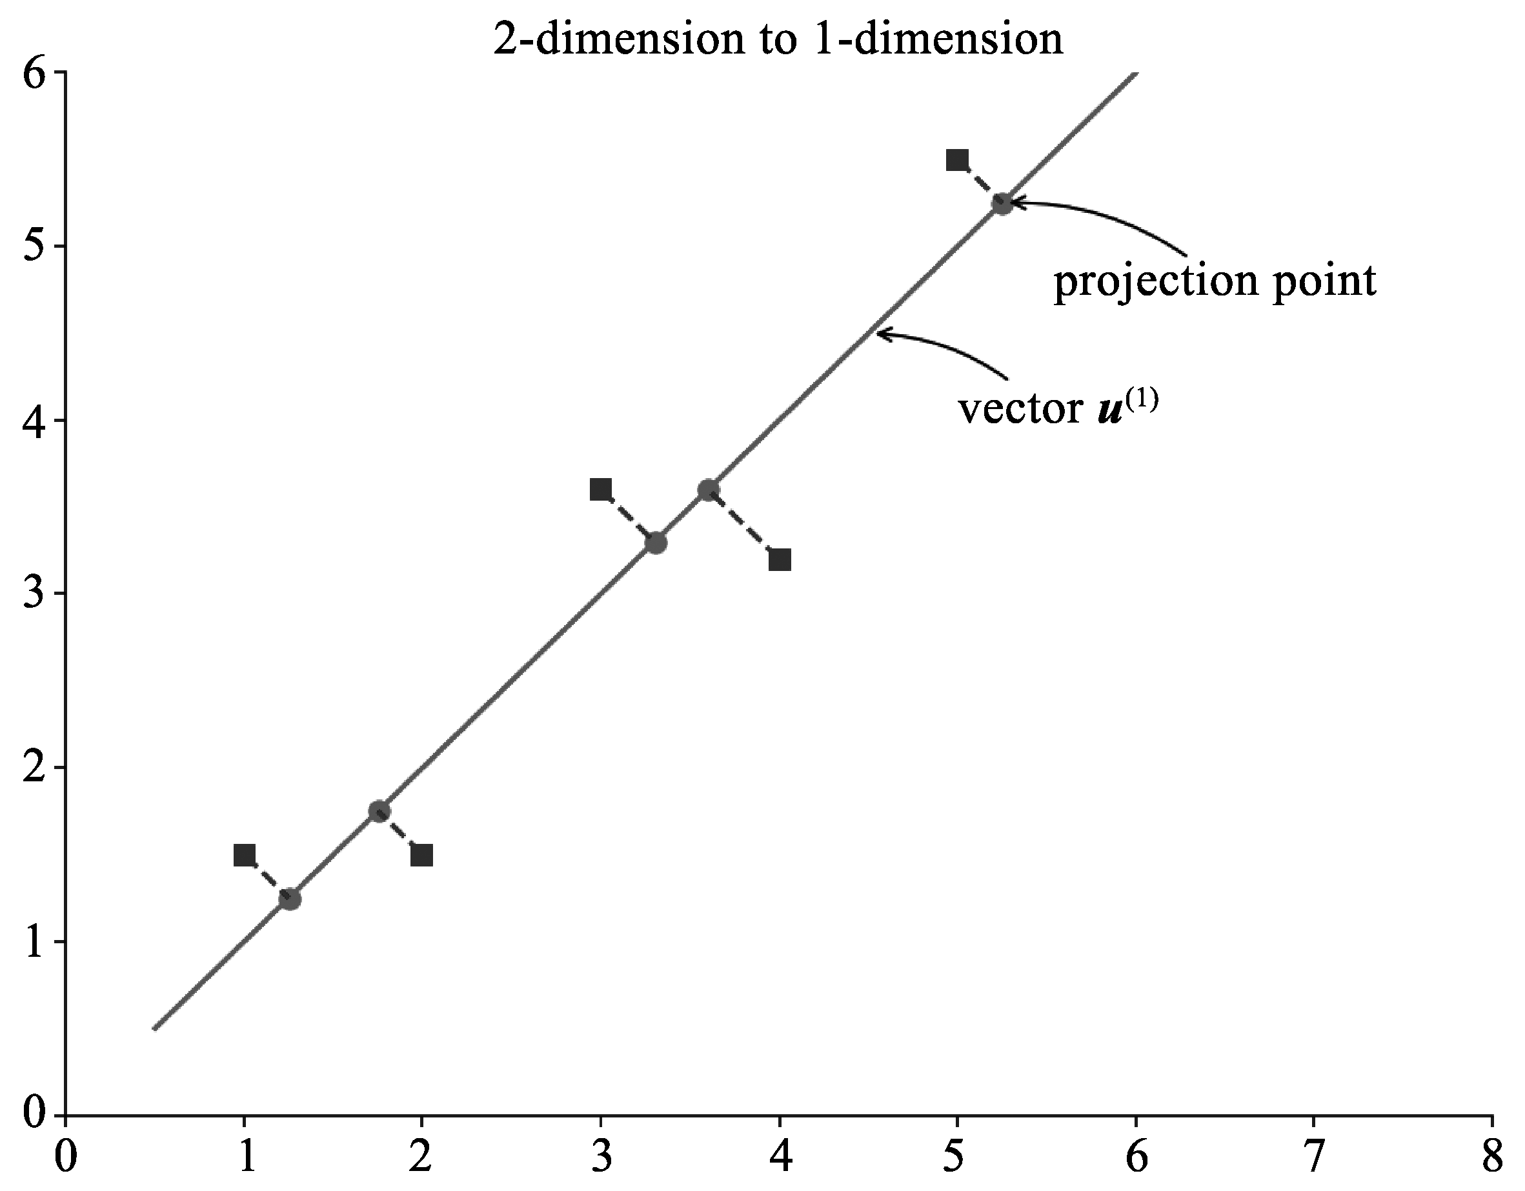
思考：什么情况下，进行PCA运算时误差为0？如图10-1所示，当这些二维数据在同一条直线上时，进行PCA运算后，误差为0。
问题来了，怎样找出投射误差最小的k个向量呢？要完整地用数学公式推导出这个方法，涉及较多高级线性代数的知识我们就此略过。感兴趣的读者可进一步阅读本章扩展阅读部分的内容。下面我们直接介绍PCA算法求解的一般步骤。
假设有一个数据集，用m×n维的矩阵A表示。矩阵中每一行表示一个样本，每一列表示一个特征，总共有m个样本，每个样本有n个特征。我们的目标是减少特征个数，只保留最重要的k个特征。
图10-1 二维转一维

Slide 4
10.1.1 数据归一化和缩放
数据归一化和缩放是一种数学技巧，旨在提高PCA运算时的效率。数据归一化的目标是使特征的均值为0。数据归一化公式为：
其中，是指i个样本的第j个特征的值，μ_{j}表示的是第j个特征的均值。当不同的特征值不在同一个数量级上的时候，还需要对数据进行缩放。数据归一化再缩放的公式为：
其中，是指i个样本的第j个特征的值，μ_{j}表示的是第j个特征的均值，^{s}_{j}表示第j个特征的范围，即。

Slide 5
10.1.2 计算协方差矩阵的特征向量
针对预处理后的矩阵X，先计算其协方差矩阵（Covariance Matrix）：
其中，表示协方差矩阵，用大写的Sigma表示，大写的Sigma和累加运算符看起来几乎一样，但这里其实是一个数学符号而已，不是累加运算。计算结果将是一个n×n的矩阵。
接着通过奇异值分解来计算协方差矩阵的特征向量（eigenvectors）：
其中，svd是奇异值分解（Singular Value Decomposition）运算，是高级线性代数的内容。经过奇异值分解后，有3个返回值，其中矩阵U是个 的矩阵，如果我们选择 U 的列作为向量，那么我们将得到n个列向量u⁽¹⁾, u⁽²⁾,…, u^{(n)}，这些向量就是协方差矩阵的特征向量。它表示的物理意义是，协方差矩阵可以由这些特征向量进行线性组合得到。

Slide 6
10.1.3 数据降维和恢复
得到特征矩阵后，就可以对数据进行降维处理了。假设降维前的值为x^{(i)}，降维后为 ，那么：
其中，U_{reduce}=[u⁽¹⁾, u⁽²⁾,…, u^{(k)}]，它选取自矩阵U的前k个向量，U_{reduce}称为主成分特征矩阵，它是数据降维和恢复的关键中间变量。看一下数据维度，U_{reduce}是n×k的矩阵，因此是k×n的矩阵，x^{(i)}是n×1的向量，因此是k×1的向量。这样即完成了数据的降维操作。
也可以用矩阵运算一次性转换多个向量，提高效率。假设X是行向量x^{(i)}组成的矩阵，则：
其中，X是m×n的矩阵，因此降维后的矩阵Z也是一个m×k的矩阵。

Slide 7
从物理意义角度来看，就是x^{(i)}在U_{reduce}构成的线性空间投射，并且其投射误差最小。要从数学上证明这个结论，将是一个非常复杂的过程。对其原理感兴趣的读者可以参阅本章的扩展阅读。
数据降维后，怎样恢复呢？从前面的计算公式我们知道，降维的数据计算公式 。所以，如果要还原数据，可以使用下面的公式：
其中，U_{reduce}是n×k维矩阵，是k维列向量。这样算出来的x^{(i)}就是n维列向量。
矩阵化数据恢复运算公式为：
其中，X_{approx}是还原回来的数据，是一个m×n的矩阵，每行表示一个训练样例。Z是一个m×k的矩阵，是降维后的数据。

Slide 8
10.2 PCA 算法示例
假设我们的数据集总共有5个记录，每个记录有2个特征，这样构成的矩阵A为：
我们的目标是把二维数据降为一维数据。为了更好地理解PCA的计算过程，分别使用Numpy和sklearn对同一个数据进行PCA降维处理。

Slide 9
10.2.1 使用Numpy模拟PCA计算过程
下面我们使用Numpy来模拟PCA降维的过程。首先需要对数据进行预处理：
由于两个特征的均值不在同一个数量级，我们同时对数据进行了缩放。
与原始矩阵A相比，恢复后的数据还是存在一定程度的失真，这种失真是不可避免的。个别读者可能会对2.91695452e+03数值感到奇怪，实际上它是一种科学计数法，e+03表示的是10的3次方，其表示的数值是2916.95452。

Slide 10
10.2.2 使用sklearn进行PCA降维运算
在sklearn工具包里，类sklearn.decomposition.PCA实现了PCA算法，使用方便，不需要了解具体的PCA运算步骤。但需要注意的是，数据的预处理需要自己完成，其PCA算法实现本身不进行数据预处理（归一化和缩放）。

Slide 11
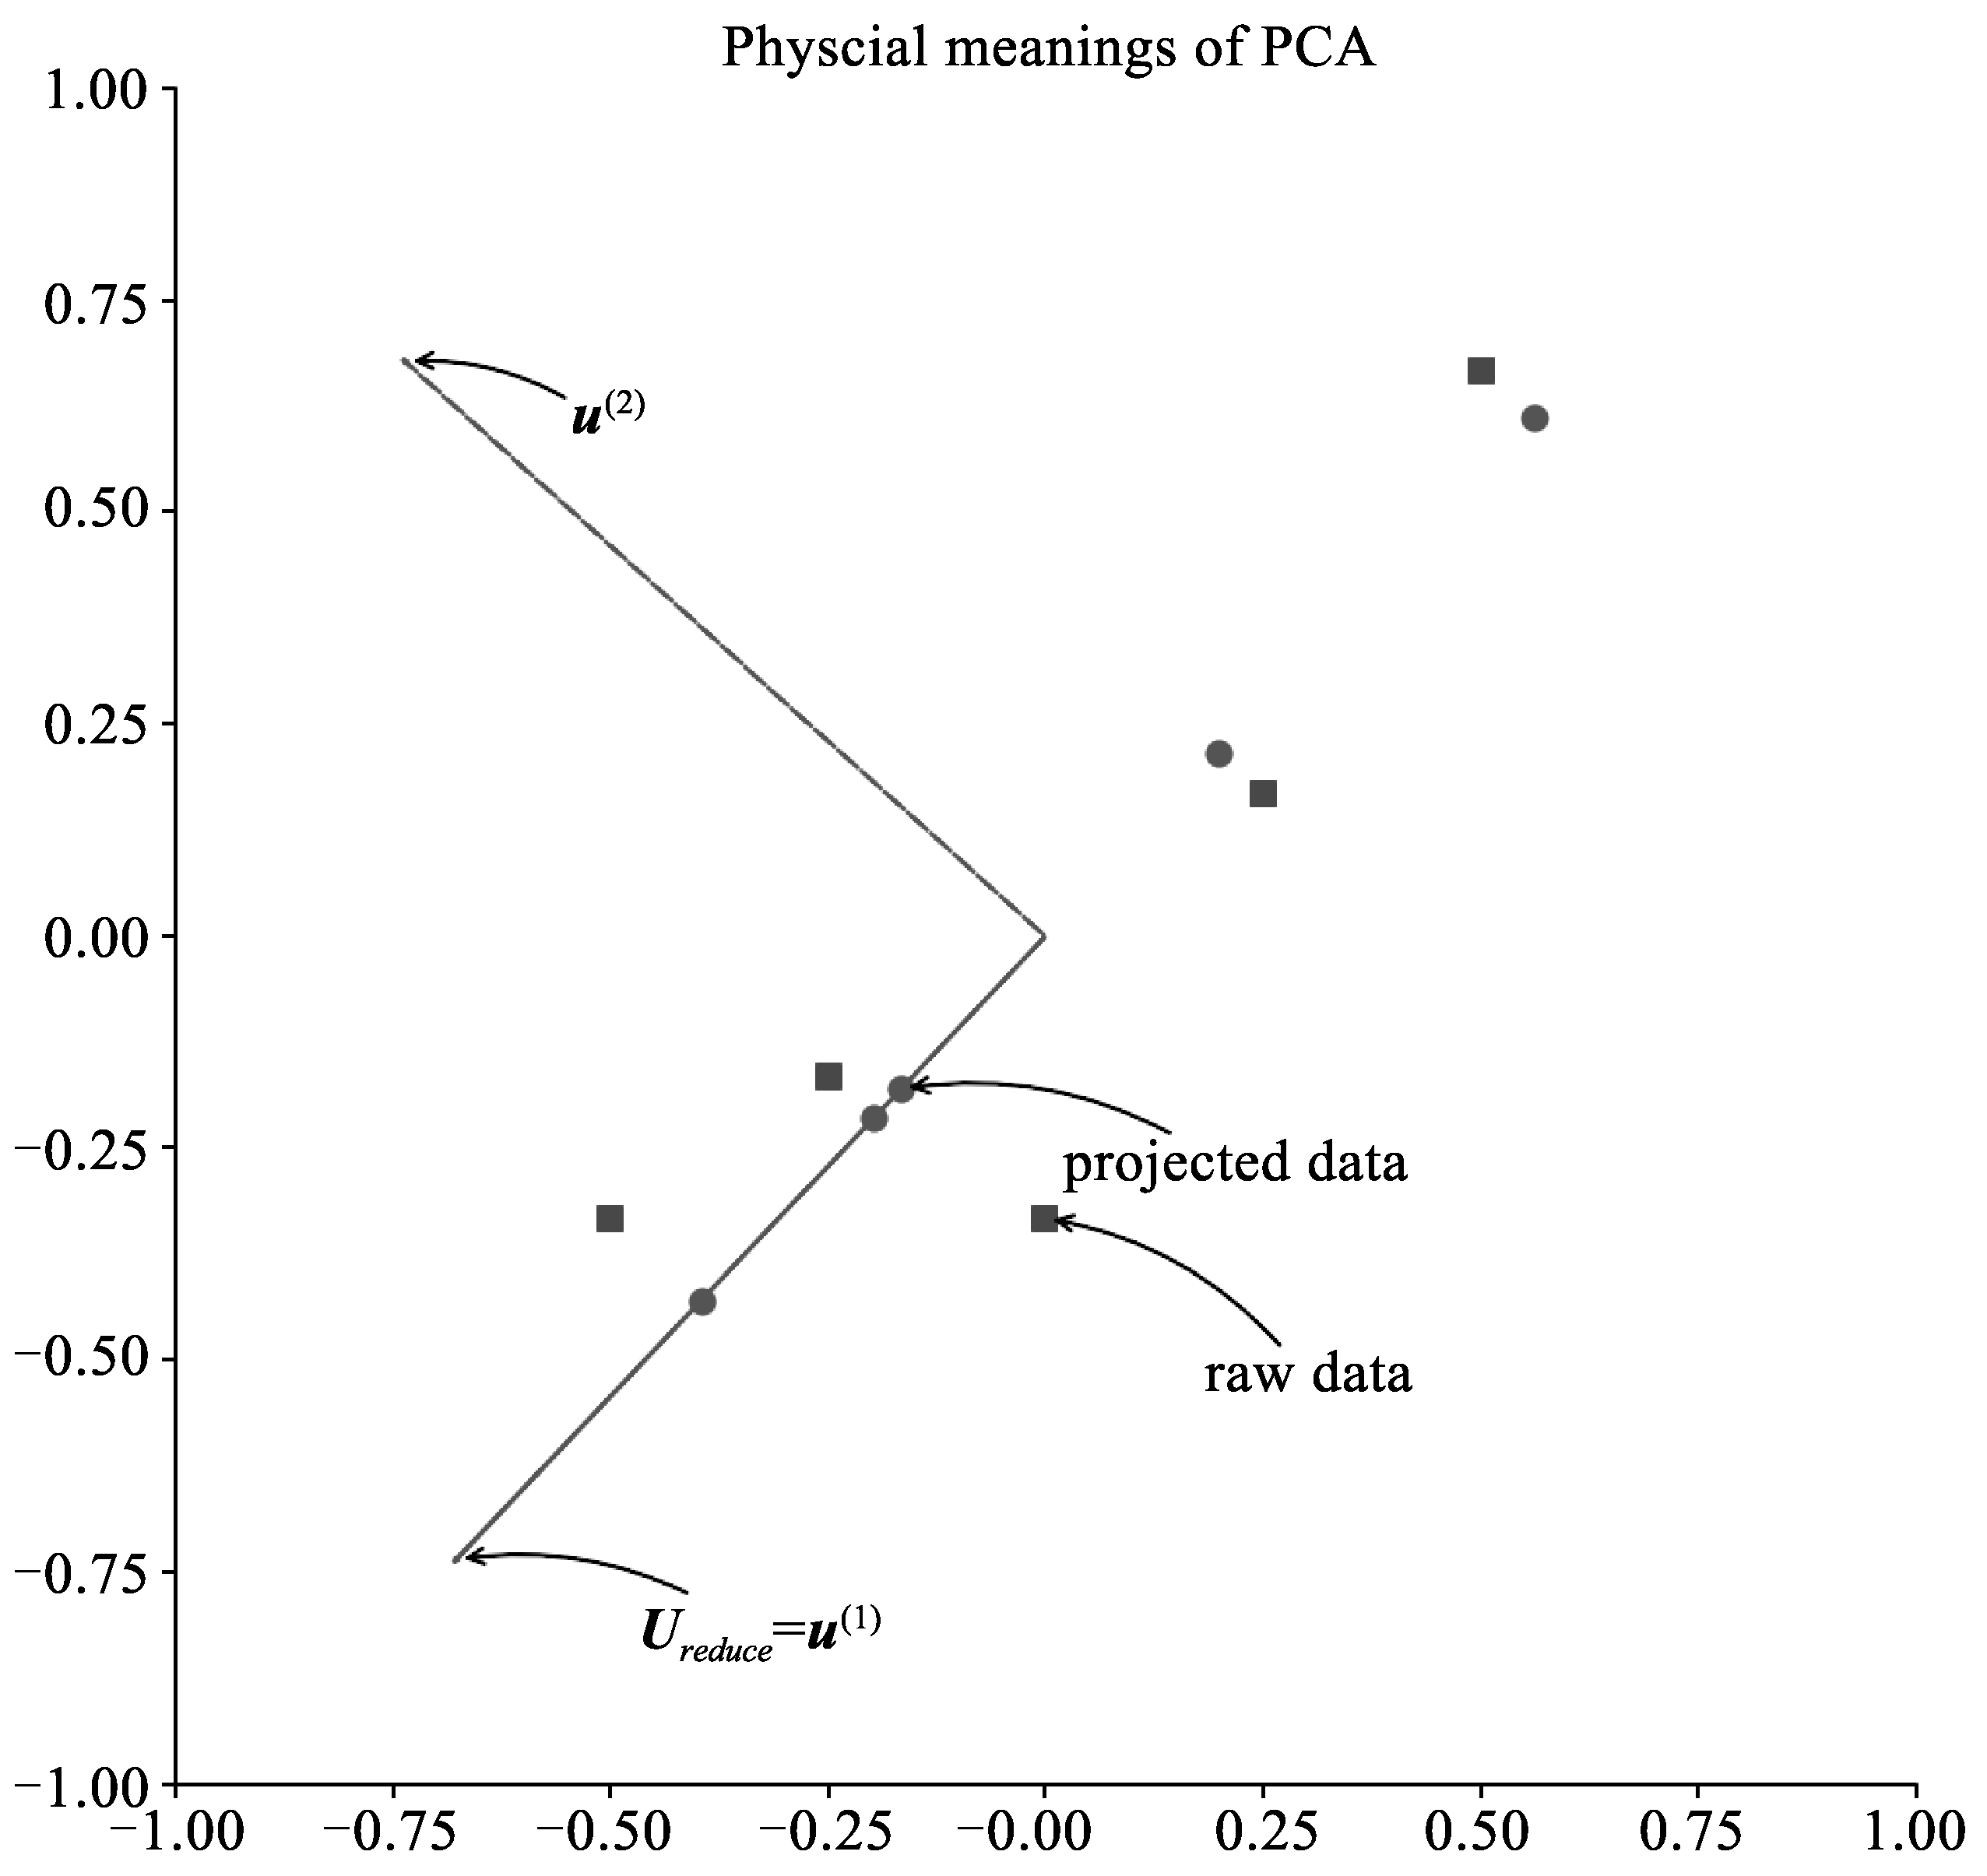
10.2.3 PCA的物理含义
我们可以把前面例子中的数据在一个坐标轴上全部画出来，从而仔细地观察PCA降维过程的物理含义，如图10-2所示。
图中正方形的点是原始数据经过预处理后（归一化、缩放）的数据，圆形的点是从一维恢复到二维后的数据。同时，我们画出主成分特征向量u⁽¹⁾, u⁽²⁾，根据图10-2的直观印象，介绍几个有意思的结论：首先，圆形点实际上就是方形点在向量所在的直线上的投射点，所谓的降维，实际上就是方形的点在主成分特征向量上的投影。所谓的PCA数据恢复，并不是真正的恢复，只是把降维后的坐标转换为原坐标系中的坐标而已。针对我们的例子，只是把由向量u⁽¹⁾决定的一维坐标系中的坐标转换为原始二维坐标系中的坐标。其次，主成分特征向量u⁽¹⁾, u⁽²⁾是相互垂直的。再次，方形点和圆形点之间的距离，就是PCA数据降维后的误差。
建议读者阅读10.02.ipynb代码，画出图10-2所示的图，从而理解PCA降维背后的物理含义。
图10-2 PCA 的物理含义

Slide 12
10.3 PCA 的数据还原率及应用
PCA算法可以用来对数据进行压缩，可以在可控的失真范围内提高运算速度。

Slide 13
10.3.1 数据还原率
使用PCA对数据进行压缩时，涉及失真的度量问题，即压缩后的数据能在多大程度上还原出原数据，我们称这一指标为数据还原率，用百分比表示。假设我们要求失真度不超过1%，即数据还原率达到99%，怎样来实现这个要求呢？k是主成分分析法中主成分的个数。可以用下面的公式作为约束条件，从而选择合适的误差范围下，最合适的k值：

Slide 14
其中，分子部分表示平均投射误差的平方；分母部分表示所有训练样例到原点距离的平均值。这里的物理意义用术语可以描述为99%的数据真实性被保留下来了。简单地理解为压缩后的数据还原出原数据的准确度为99%。另外，常用的比率还有0.05，这个时候数据还原率就是95%。在实际应用中，可以根据要解决问题的场景来决定这个比率。

Slide 15
10.3.2 加快监督机器学习算法的运算速度
PCA的一个典型应用是用来加快监督学习的速度。
例如，我们有m个训练数据 ，其中，x⁽¹⁾是10 000维的数据，想像一下，如果这是个图片分类问题，如果输入的图片是100 × 100分辨率的，那么我们就有10 000 维的输入数据。
使用PCA来加快算法运算速度时，我们把输入数据分解出来x⁽¹⁾,x⁽²⁾,…,x^{(m)}，然后运用PCA算法对输入数据进行降维压缩，得到降维后的数据z⁽¹⁾, z⁽²⁾,…,z^{(m)}，最后得到新的训练样例(z⁽¹⁾, y⁽¹⁾),(z⁽²⁾, y⁽²⁾),(z^{(m)}, y^{(m)})。利用新的训练样例训练出关于压缩后的变量z的预测函数h_{θ}(z)。
思考：针对图片分类问题，使用PCA算法进行数据降维，与直接把图片进行缩放处理相比，有什么异同点？
需要注意，PCA算法只用来处理训练样例，运行PCA算法得到的转换参数U_{reduce}可以用来对交叉验证数据集及测试数据集进行转换。当然，还需要相应地对数据进行归一化处理或对数据进行缩放。

Slide 16
10.4 实例：人脸识别
本节我们使用英国剑桥AT&T实验室的研究人员自拍的一组照片（AT&TLaboratories Cambridge），来开发一个特定的人脸识别系统。人脸识别，本质上是个分类问题，我们需要把人脸图片当成训练数据集，对模型进行训练。训练好的模型，就可以对新的人脸照片进行类别预测。这就是人脸识别系统的原理。

Slide 17
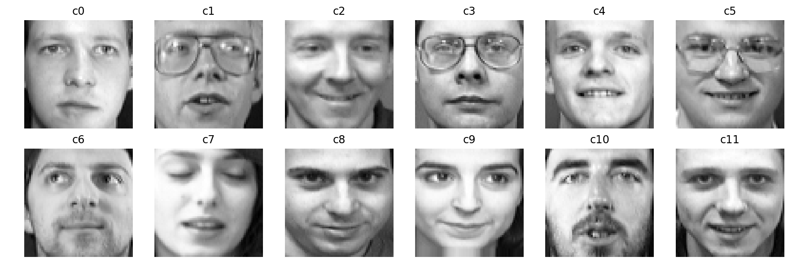
10.4.1 加载数据集
读者可以到数据集的主页http://www.cl.cam.ac.uk/research/dtg/attarchive/facesataglance.html，查看数据集里所有400张照片的缩略图。数据集总共包含40位人员的照片，每个人10张照片。读者可以在代码里下载数据集，也可以直接使用笔者下载好的数据集。笔者下载好的数据集在随书代码目录datasets/olivetti.pkz下。
下载完照片，就可以使用下面的代码来加载这些照片了：
加载的图片数据集保存在faces变量里，scikit-learn已经替我们把每张照片做了初步的处理，剪裁成64×64大小且人脸居中显示。这一步至关重要，否则我们的模型将被大量的噪声数据，即图片背景干扰。因为人脸识别的关键是五官纹理和特征，每张照片的背景都不同，人的发型也可能经常变化，这些特征都应该尽量排队在输入特征之外。最后，要成功加载数据集，还需要安装Python的图片处理工具包Pillow，否则无法对图片进行解码，读者可参阅第2章开发环境搭建中的内容。
成功加载数据后，其data里保存的就是按照scikit-learn要求的训练数据集，target里保存的就是类别目标索引。我们通过下面的代码，将数据集的概要信息显示出来：
从图片中可以看到，fetch_olivetti_faces()函数帮我们剪裁了中间部分，只留下脸部特征。如果想对比原图的读者，可以到数据库主页http://www.cl.cam.ac.uk/research/dtg /attarchive/facedatabase.html下载原图对比。
最后，把数据集划分成训练数据集和测试数据集：
图10-3 人物照片

Slide 18
10.4.2 一次失败的尝试
我们使用支持向量机来实现人脸识别：
我们指定SVC的class_weight参数，让SVC模型能根据训练样本的数量来均衡地调整权重，这对不均匀的数据集，即目标人物的照片数量相差较大的情况是非常有帮助的。由于总共只有400张照片，数据规模较小，模型运行时间不长，因此在笔者计算机上只用了1秒多。
接着，针对测试数据集进行预测：
最后，分别使用confusion_matrix和classification_report来查看模型分类的准确性。
np.set_printoptions()是为了确保完整地输出cm数组的内容，这是因为这个数组是40×40的，默认情况下不会全部输出。笔者计算机上的输出如下：

Slide 19
confusion matrix理想的输出，是矩阵的对角线上有数字，其他地方都没有数字。但我们的结果显示不是这样的。可以明显看出，很多图片都被预测成索引为12的类别了。结果看起来完全不对，这是怎么回事呢？我们再看一下classification_report的结果：
40个类别里，查准率、召回率、F1 Score 全为0，不能有更差的预测结果了。问题是为什么？哪里出了差错？
答案是，我们把每个像素都作为一个输入特征来处理，这样的数据噪声太严重了，模型根本没有办法对训练数据集进行拟合。想想看，我们总共有4 096个特征，可是数据集大小才400个，比特征个数还少，而且我们还需要把数据集分出20%来作为测试数据集，这样训练数据集就更小了。这样的状况下，模型根本无法进行准确地训练和预测。

Slide 20
10.4.3 使用PCA来处理数据集
解决上述问题的一个办法是使用PCA来给数据降维，只选择前k个最重要的特征。问题来了，选择多少个特征合适呢？即怎么确定k的值？在本章第3节我们讨论过，PCA算法可以通过下面的公式来计算失真幅度：
在scikit-learn里，可以从PCA模型的explained_variance_ratio_变量里获取经PCA处理后的数据还原率。这是一个数组，所有元素求和即可知道我们选择的k值的数据还原率，数值越大说明失真越小，随着k值的增大，数值会无限接近于1。

Slide 21
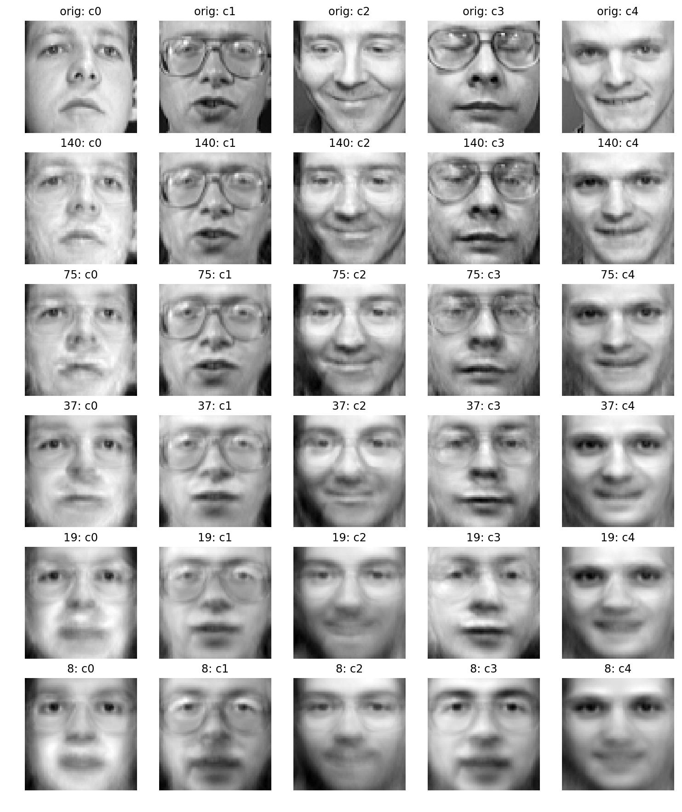
利用这一特性，可以让k取值10~300之间，每隔30进行一次取样。在所有的k值样本下，计算经过PCA算法处理后的数据还原率。然后根据数据还原率要求，来确定合理的k值。针对我们的情况，选择失真度小于5%，即PCA处理后能保留95%的原数据信息。
图10-5 不同数据还原率下的图片对比

Slide 22
10.4.4 最终结果
接下来问题就变得简单了。我们选择k = 140作为PCA参数，对训练数据集和测试数据集进行特征提取。
在总共只有400张图片，每位目标人物只有10张图片的情况下，测准率和召回率平均达到了0.95以上，这是一个非常了不起的性能。读者可以在ch10.03.ipynb 文件里找到本节的示例代码。

Slide 23
10.5 拓展阅读
PCA算法的推导涉及大量的线性代数的知识。张洋先生的一篇博客《PCA 的数学原理》，基本上做到了从最基础的内容谈起，一步步地推导出PCA算法，值得一读。
此外，孟岩先生的几篇博客中也介绍了矩阵及其相关运算的物理含义，深入浅出，读后犹如醍醐灌顶，这些博文分别是《理解矩阵（一）》，《理解矩阵（二）》和《理解矩阵（三）》。
最后推荐的是网易公开课的一个视频课程：麻省理工公开课《线性代数是一个质量很高的线性代数课程》，感兴趣的读者可以查阅。

Slide 24
10.6 复习题
1．什么是PCA算法？它的作用是什么？
2．PCA算法的计算过程是怎样的？
3．PCA算法的物理含义是什么？
4．是否可以用PCA算法来解决过拟合问题？为什么？
5．怎么样确定PCA算法时的k参数？
6．矩阵叉乘的物理意义是什么？
7．登录kaggle.com，从www.kaggle.com/c/digit-recognizer/data下载数字手写识别数据集，并对这个数据集进行训练，把训练结果提交到kaggle.com上。

